Slide 1

EUROPEJSKIE STANDARDY SPISÓW LUDNOŚCI
NSP 2011
NARODOWY SPIS POWSZECHNY
LUDNOŚCI I MIESZKAŃ 2011
Przygotowania do NSP 2011 – wytyczne EUROSTATU i doświadczenia innych krajów

Slide 2
METODY PRZEPROWADZANIA SPISÓW
1. Metoda tradycyjna
٭ Tradycyjne spisywanie z coroczną aktualizacją cech na podstawie badań reprezentacyjnych
2. Metoda oparta na rejestrach
3. Metoda złożona
٭ Metoda złożona wykorzystująca rejestry oraz badania reprezentacyjne ٭ Metoda złożona oparta na rejestrach oraz pełnym spisie
UN Principles and Recommendation, 2007

Slide 3
METODA TRADYCYJNA
Metoda tradycyjna powszechnego spisywania polega na działaniach operacyjnych w terenie w określonym czasie (bezpośrednio po momencie krytycznym).
Informacje zbierane są przy pomocy specjalnych kwestionariuszy spisowych:
  badanie pełne - wszystkie cechy – tzw. ‘długi formularz’ (long form)
  badanie złożone – dwuczęściowe:
  badanie pełne - zestaw cech podstawowych – tzw. ‘krótki formularz’ (short form)
  badanie reprezentacyjne - cechy uzupełniające – tzw. ‘długi formularz’ (long form)
Obydwa formularze wykorzystywane są w jednocześnie.
Dwie metody zbierania informacji poprzez :
  A. rachmistrzów spisowych
  B. samospisywanie
Źródło:UN Principles and Recommendation, 2007

Slide 4
METODA BAZUJĄCA NA REJESTRACH
Szacunek zmiennych spisowych na podstawie informacji zawartych w kilku rejestrach i źródłach administracyjnych jednocześnie.
Przepisy prawne umożliwiające wykorzystanie rejestrów administracyjnych dla celów statystycznych - dostęp do danych jednostkowych
3. Przepisy zapewniające poufność informacji osobowych
4. Pełna akceptacja społeczna
5. System identyfikatorów umożliwiających integrację rejestrów na poziomie jednostkowym
Źródło:UN Principles and Recommendation, 2007

Slide 5
METODA ZŁOŻONA
WYKORZYSTUJĄCA REJESTRY ORAZ BADANIA REPREZENTACYJNE
Rozwiązanie stosowane gdy nie wszystkie informacje spisowe są dostępne z rejestrów administracyjnych. Polega na wykorzystaniu rejestrów łącznie z innymi źródłami administracyjnymi oraz na przeprowadzeniu badań reprezentacyjnych dla produkcji statystyk spisowych (np. w Holandii):
  Część tablic spisowych jest konstruowana na podstawie rejestru,
  Część tablic spisowych jest konstruowana na podstawie wyników badań reprezentacyjnych
Źródło:UN Principles and Recommendation, 2007

Slide 6
METODA ZŁOŻONA
OPARTA NA REJESTRACH ORAZ PEŁNYM SPISIE
1. Dwie zasadnicze różnice pomiędzy tym podejściem, a metodą określoną jako kombinacja rejestrów administracyjnych i badań reprezentacyjnych.
  zmienne niedostępne z rejestrów administracyjnych są pozyskiwane z badania pełnego, a nie szacowane na podstawie próby losowej.
  szacunki ludności na podstawie rejestrów nie są bezwarunkowo uznawane jako najlepsze, ale sprawdzane i korygowane poprzez pełne spisywanie.
  W spisie dysponuje się dwoma pełnymi źródłami informacji.
Związek z rejestrem administracyjnym
  informacje spisowe są uzupełniane przez dane z rejestru,
  korzyści są obustronne, jak np. aktualizacja i poprawa jakości danych rejestru (niebezpieczeństwo naruszenia zasady badań statystycznych).
Źródło:UN Principles and Recommendation, 2007

Slide 7
METODY PRZEPROWADZANIA SPISÓW W INNYCH KRAJACH
Rok: 2000/2001
Metoda tradycyjna:
Bułgaria, Cypr, Czechy, Estonia, Francja, Grecja, Hiszpania, Irlandia, Litwa, Luxemburg, Malta, Polska, Portugalia, Rumunia, Słowacja, Turcja, Węgry, Wielka Brytania, Włochy
Metoda złożona- spis tradycyjny i rejestry:
Austria, Belgia, Łotwa, Lichtenstein, Szwajcaria, Słowenia, Singapur
Metoda oparta na rejestrach i badaniach specjalnych:
Dania, Finlandia, Holandia, Norwegia
Spis wirtualny – kombinacja rejestrów - 'No'census
Niemcy, Islandia,
Szwecja (ostatni spis w 1990; rejestr administracyjny 1975; kolejny spis 2011 będzie bazował tylko na rejestrach włącznie z rejestrem mieszkań)
Źródło: Frak Linder, The Dutch Virtual Census 2001, A new approach by combining Administrative Registers and Household Sample Surveys

Slide 8
ZAŁOŻENIA NSP 2011
Metoda mieszana - oparta na rejestrach i badaniach reprezentacyjnych (spis ‘celowany’)
Wykorzystanie nowoczesnych technologii (formularze elektroniczne, CAPI, CATI, CAII, internet - swobodny samospis call-center)
Zarządzanie on-line
Wykorzystanie GIS - dokumentacja przedspisowa
Zmiana systemu identyfikacji przestrzennej z przyporządkowania obszarowego do przyporządkowania punktowego - modernizacja systemu TERYT, analizy geostatystyczne
Kampania promocyjna
Źródło: Narodowy Spis Powszechny Ludności i Mieszkań 2011 Założenia metodyczne

Slide 9
MODEL REALIZACJI NSP 2011
Technologie XXI wieku - akwizycja danych
Terminale przenośne zamiast papieru
Samospis Internetowy
Ankietowanie telefoniczne
  W spisie 2002 roku:
  Zużyto 1 000 ton papieru
  Wydrukowano ok.150 mln kartek A4 po czym je zeskanowano do systemu komputerowego i następnie przemielono na makulaturę (!!!)
Źródło: Dygaszewicz J., Spisy Powszechne – podstawowe informacje, Centralne Biuro Spisowe, GUS 2009

Slide 10
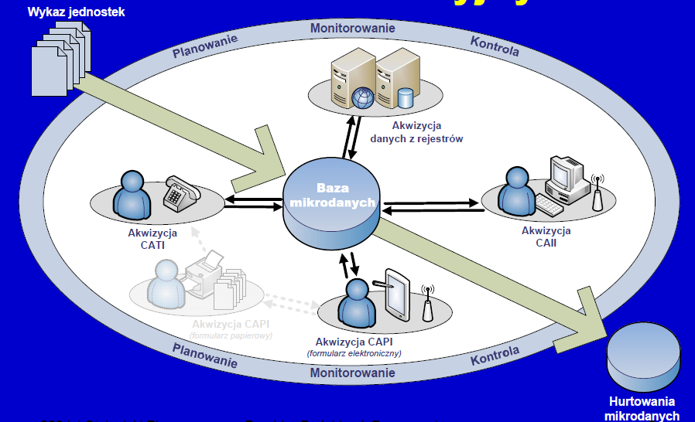
MODEL REALIZACJI NSP 2011
Źródło: Dygaszewicz J., Spisy Powszechne – podstawowe informacje, Centralne Biuro Spisowe, GUS 2009

Slide 11
MODEL REALIZACJI NSP 2011
Wykorzystanie źródeł administracyjnych i najnowocześniejszych technologii umożliwi zatrudnienie jedynie ok. 20 tys. Rachmistrzów.
W Spisie 2002 roku zatrudniono ok. 186 tys. rachmistrzów – prawie 10-krotnie więcej!
Pomniejszenie kosztów o ok. 360 mln zł.
Źródło: Dygaszewicz J., Spisy Powszechne – podstawowe informacje, Centralne Biuro Spisowe, GUS 2009

Slide 12
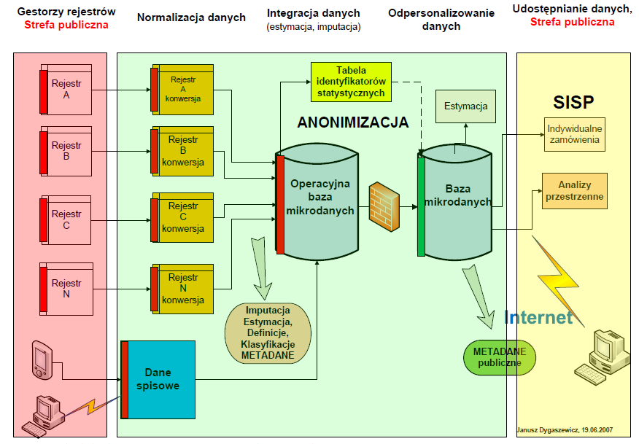
Źródło: Dygaszewicz J., Spisy Powszechne – podstawowe informacje, Centralne Biuro Spisowe, GUS 2009

Slide 13
WYKORZYSTANIE ŹRÓDEŁ ADMINISTRACYJNYCH W SPISACH
Planowane formy wykorzystania systemów informacyjnych w spisach powszechnych:
Bezpośrednie źródło danych do badań,
Źródło informacji do utworzenia wykazu podmiotów objętych spisem (operatu adresowo- mieszkaniowego, gospodarstw rolnych),
  Ponadto źródło informacji do:
  imputacji,
  szacowania danych,
  porównań i określenia jakości danych.
Źródło: Dygaszewicz J., Spisy Powszechne – podstawowe informacje, Centralne Biuro Spisowe, GUS 2009

Slide 14
MOŻLIWOŚCI I OGRANICZENIA zakres merytoryczny spisu – zawartość rejestrów
Stan ludności – ewidencja ludności w rejestrze PESEL
  Kategorie ludności spisowej
Zawartość merytoryczna rejestru ludności PESEL
    data i miejsce urodzenia,
    płeć,
    obywatelstwo,
    stan cywilny, imię i nazwisko rodowe małżonka,
    data zawarcia związku małżeńskiego, numer aktu małżeństwa i oznaczenie urzędu stanu cywilnego, który ten akt sporządził, data rozwiązania związku małżeńskiego, sygnatura akt i oznaczenie sądu, który rozwiązał małżeństwo, data zgonu małżonka, numer aktu zgonu i oznaczenie urzędu stanu cywilnego, który ten akt sporządził,
    adres i data zameldowania na pobyt stały,
    poprzednie adresy zameldowania na pobyt stały wraz z określeniem okresu zameldowania, tryb wymeldowania,
Źródło: http://www.mswia.gov.pl/wai/pl/381/32/

Slide 15
PESEL
0 | 2 | 2 | 7 | 0 | 8 | 0 | 3 | 6 | 2 | 8
1 | 2 | 3 | 4 | 5 | 6 | 7 | 8 | 9 | 10 | 11
R | R | M | M | D | D | Płeć | Liczba | porządkowa |  | Cyfra kontrolna
Dla odróżnienia poszczególnych stuleci przyjęto następującą metodę ich kodowania:
dla osób urodzonych w latach 1900 do 1999 – miesiąc zapisywany jest w sposób naturalny (bez zmian)
dla odróżnienia osób urodzonych w innych latach niż 1900 – 1999 do numeru miesiąca dodawane są następujące wielkości:
- dla lat 1800 – 1899 – 80
- dla lat 2000 – 2099 – 20
- dla lat 2100 – 2199 – 40
- dla lat 2200 – 2299 – 60
Źródło: http://neighbourhood.statistics.gov.uk/

Slide 16

Lp. | Nazwa systemu | Gestor
1 | Ewidencja gruntów i budynków | Główny Urząd Geodezji i Kartografii
2 | Geodezyjna ewidencja sieci uzbrojenia terenu
3 | Państwowy rejestr granic i powierzchni jednostek podziału terytorialnego państwa
4 | Rejestr cen i wartości nieruchomości
5 | System informacyjny KRUS | Kasa Rolniczego Ubezpieczenia Społecznego
6 | Baza danych o podatnikach podatku dochodowego od osób fizycznych (PIT) | Ministerstwo Finansów
7 | Krajowa Ewidencja Podatników (KEP)
8 | POLTAX - Bazy urzędów skarbowych
9 | Krajowy System Monitoringu Rynku Pracy /dawniej SI PULS/ | Ministerstwo Pracy i Polityki Społecznej
10 | Krajowy System Pomocy Społecznej /dawniej SI POMOST/
11 | Krajowy System Świadczeń Rodzinnych
12 | Powszechny Elektroniczny System Ewidencji Ludności PESEL - CBD | Ministerstwo Spraw Wewnętrznych i Adminstracji
13 | PESEL2
14 | Rejestr gmin, na których obszarze są używane nazwy w języku mniejszości
15 | Urzędowy rejestr gmin, w których jest używany język pomocniczy
16 | Rejestry nieruchomości, udziałów i akcji nabytych lub objętych przez cudzoziemców
17 | Centralny Wykaz Ubezpieczonych | Narodowy Fundusz Zdrowia
18 | System informacjny PFRON | Państwowy Fundusz Rehabilitacji Osób Niepełnosprawnych
19 | System Pobyt | Urząd d/s Cudzoziemców
20 | Centralny Rejestr Ubezpieczonych | Zakład Ubezpieczeń Społecznych
21 | Centralny Rejestr Członków Rodziny Ubezpieczonych Uprawnionych do Ubezpieczenia Zdrowotnego
22 | Centralny Rejestr Płatników Składek
23 | System Informacji Oświatowej | Ministerstwo Edukacji Narodowej
24 | Zbiory danych jednostkowych w zakresie lokali użytkowników nie mających charakteru handlowego, usługowego lub produkcyjnego, wykorzystujących energię elektryczną na potrzeby mieszkaniowe | Jednostki zakładów energetycznych zajmujące się sprzedażą oraz świadczeniem usług przesyłowych energii elektrycznej
25 | Ewidencja podatkowa nieruchomości | urzędy gmin
26 | Gminne zbiory meldunkowe
27 | Zbiory danych dotyczących przyrostów i ubytków budynków mieszkalnych, niemieszkalnych oraz obiektów zbiorowego zakwaterowania | wojewódzkie i powiatowe inspektoraty nadzoru budowlanego
28 | Zbiory danych dotyczących pozwoleń na budowę obiektów budowlanych | organy administracji architektoniczno-budowlanej
Źródło: Dygaszewicz J., Spisy Powszechne – podstawowe informacje, Centralne Biuro Spisowe, GUS 2009

Slide 17
MOŻLIWOŚCI I OGRANICZENIA zakres merytoryczny spisu – zawartość rejestrów
Znaczenie źródeł administracyjnych
  Wykorzystanie źródeł - zmniejszenie obciążeń
  Poprawa jakości danych, precyzji oszacowań, aktualności
  Doskonalenie schematów doboru próby
Mnogość rejestrów, ich gestorów, koordynacja
Brak baz centralnych
Możliwości integracji
Różnice metodologiczne, porównywalność

Slide 18
FINLANDIA
Metoda spisu – oparta na rejestrach
  Doświadczenie krajów skandynawskich wskazuje, że pełne wprowadzenie takiej metody może wymagać do 30 lat przygotowań ze względu na istotne problemy administracyjne i techniczne, a przede wszystkim dotyczące jakości danych
http://www.stat.fi/til/vaelaskp/index_en.htm

Slide 19

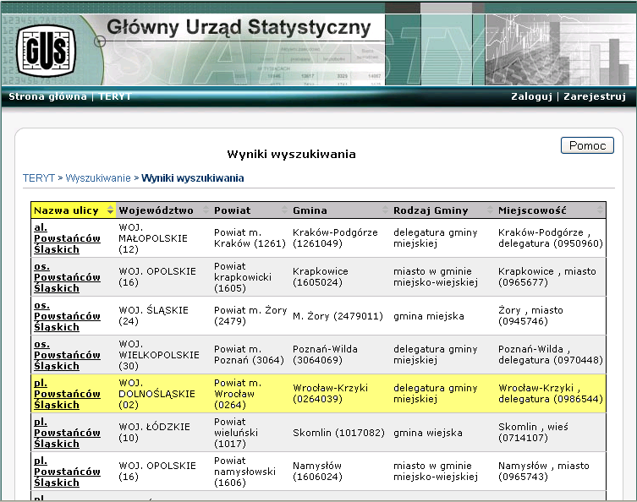
TERYT
KRAJOWY REJESTR URZĘDOWY PODZIAŁU TERYTORIALNEGO KRAJU

Slide 20
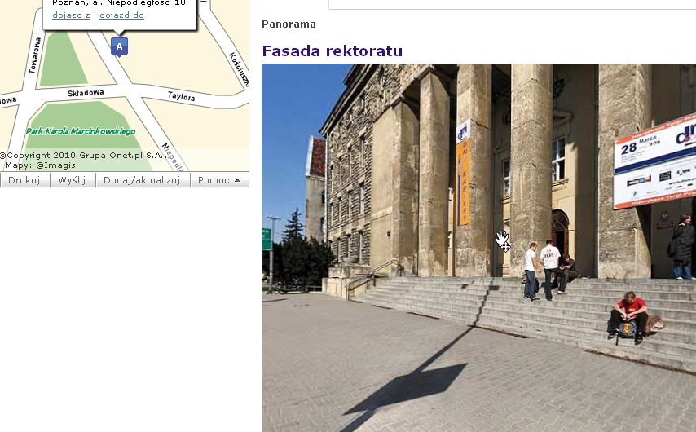
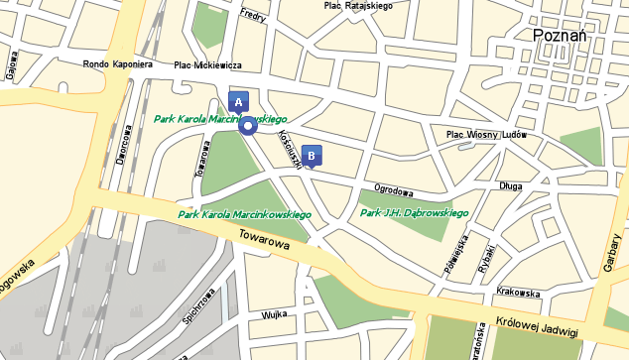
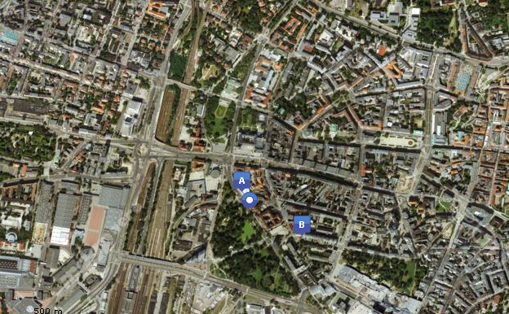
TERYT
KRAJOWY REJESTR URZĘDOWY PODZIAŁU TERYTORIALNEGO KRAJU
Źródło: http://www.zumi.pl/namapie.html?qt=&loc=Niedzica%2C+Kanada+&Submit.x=63&Submit.y=10&Submit=Szukaj
http://www.niedzica.pl/hotel.htm

Slide 21
USA CENSUS 2000
EDUKACJA SPOŁECZNA
  Edukacja społeczna
    Informacja o metodzie przeprowadzania spisu –portale internetowe z kompletną dokumentacją
    Upowszechnianie wyników spisu
    Interpretacja wyników
        Informacje o podziale terytorialnym (definicje, kody jednostek, klasyfikacje),
        Definicje ułatwiające zrozumienie (estymator, ocena estymatora, przedział ufności, względny błąd szacunku, uwagi metodologiczne)
http://www.census.gov/hhes/www/saipe/techdoc/compare/atot.htm

Slide 22
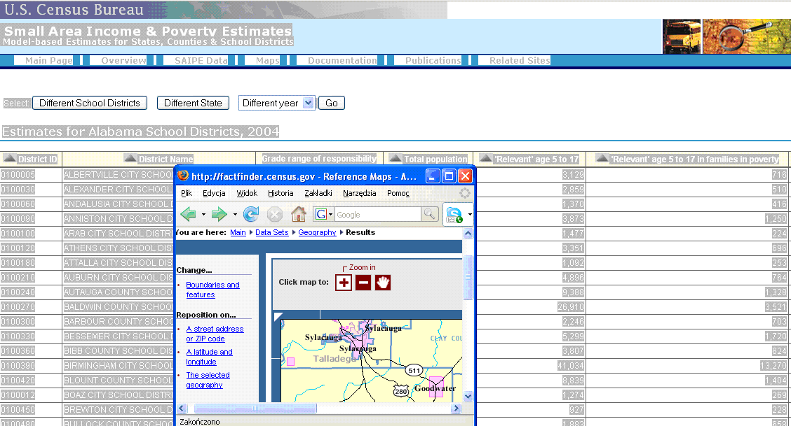
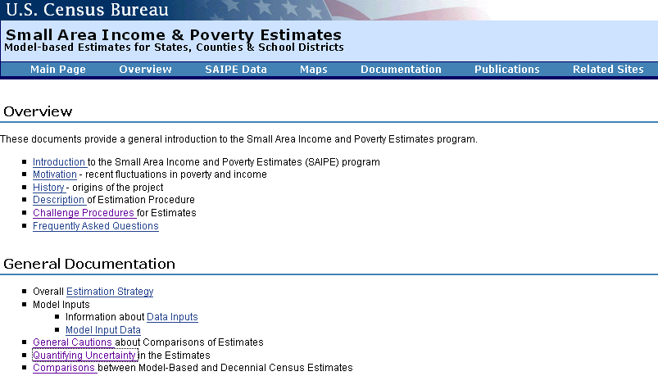
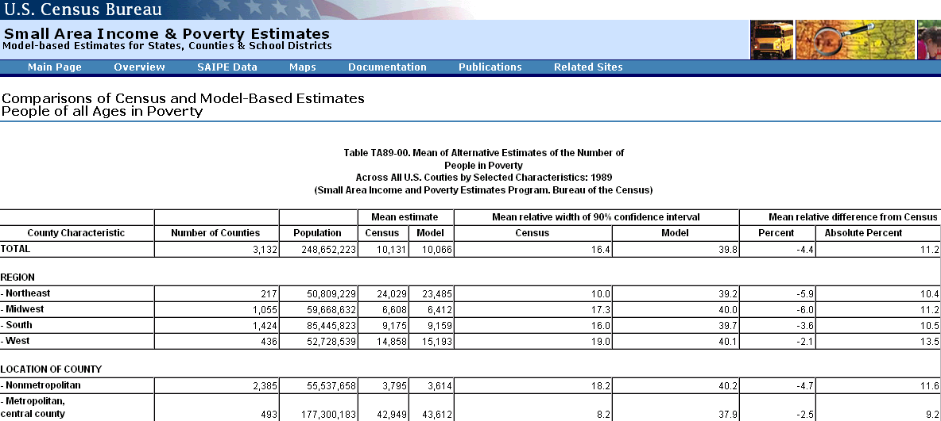
USA CENSUS 2000
EDUKACJA SPOŁECZNA
http://www.census.gov/hhes/www/saipe/techdoc/compare/atot.htm

Slide 23
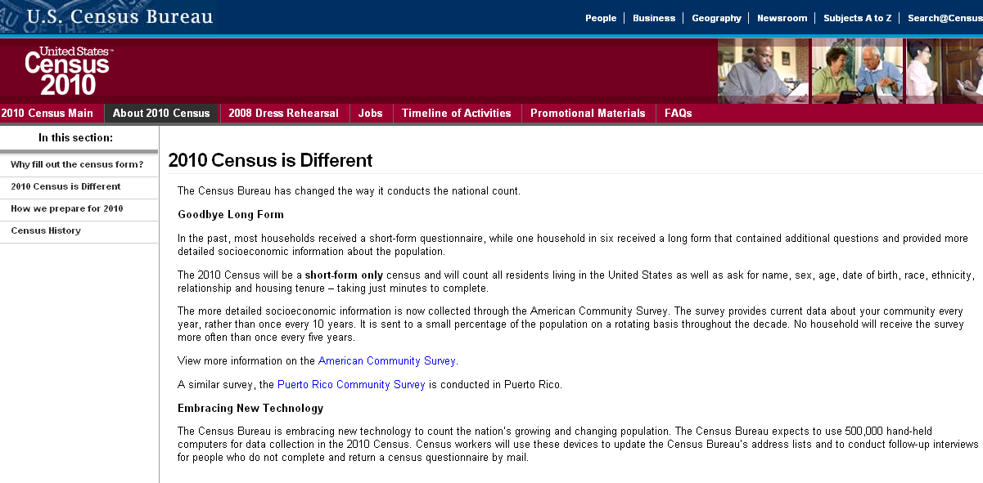
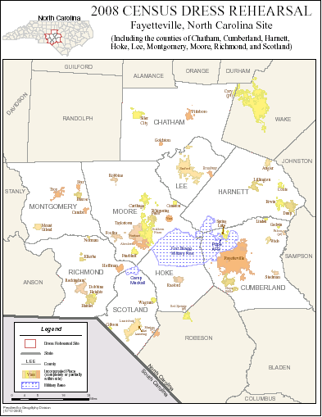

Slide 24
MOŻLIWOŚCI I OGRANICZENIA
Kampania promocyjna - akceptacja społeczna
Wielka Brytania: Count me in Census 2001
Federacja Rosyjska:
  Write down yourself in the history of Russia
Polonia w USA:
  Dajmy się policzyć, bo nie będą się z nami liczyć! Liczy się każdy.
  Zdobędziemy uznanie i siłę polityczną wówczas, gdy rząd federalny, stanowy i miejski przekona się o naszej liczebności.
  Wypełnij ankietę, podaj, ze jesteś Polakiem(ą) i wyślij ją
USA: Goodbye long form

Slide 25

95 LAT
1912

